Slide 1
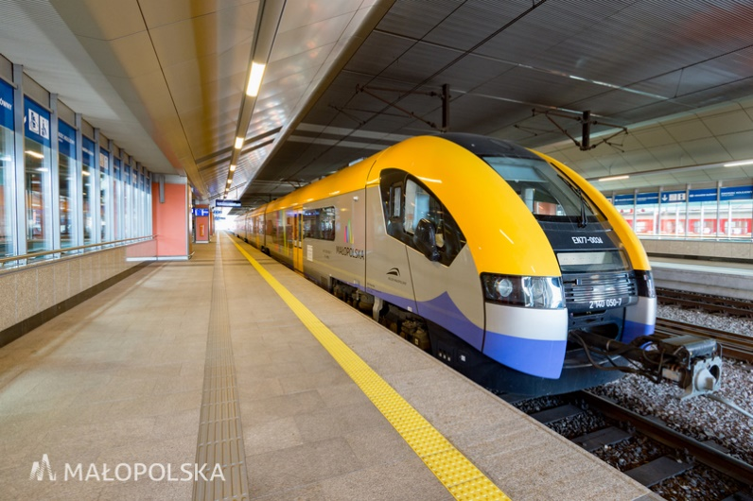
Organizacja przewozów kolejowych w województwie małopolskim
Kolej to tani, ekologiczny i szybki środek transportu

Slide 2




Liczba pociągów uruchamianych każdego dnia (2023 r.)
443 pociągi
209
200
34
1
Kolej to tani, ekologiczny i szybki środek transportu

Slide 3
Nowe połączenia
03.2022
Olkusz, Bukowno
03.2022
Podbory Skawińskie
2021
Jasło - Krynica-Zdrój
06.2019
Muszyna (reaktywacja)
10.2022
Przeciszów
W grudniu 2022 r. mieszkańcy Wieliczki po kilku latach przerwy otrzymali pociągi kursujące co 30 minut w godzinach szczytu.
Połączenia dedykowane pracownikom zakładów pracy zlokalizowanych
w rejonie stacji Kraków Nowa Huta.
2
Dodatkowe kursy pojawiły się również na odcinkach Sucha Beskidzka – Kraków,
Tarnów – Dębica oraz Olkusz – Wolbrom.

Slide 4




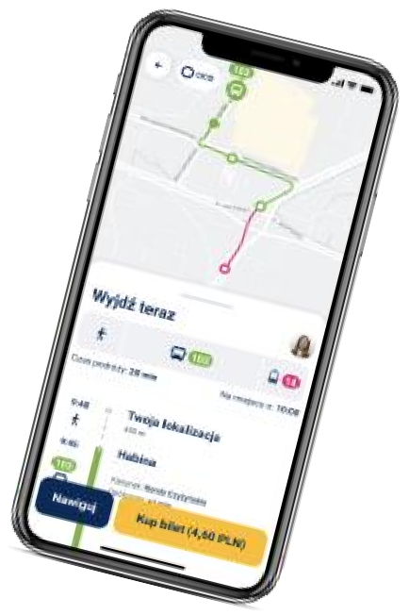

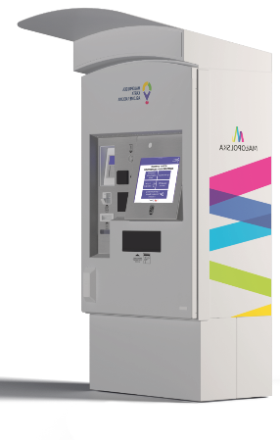
Integracja biletowa
Taryfy małopolskie
17 lutego 2020 r.
wprowadzone zostało ujednolicenie ofert biletowych obowiązujących
w pociągach WM
Na obszarze Województwa Małopolskiego obowiązuje
wzajemne honorowanie biletów pomiędzy przewoźnikami
3
Kolej to tani, ekologiczny i szybki środek transportu

Slide 5
Bilety Małopolskie
      Małopolski bilet dla rodziny
      Małopolski bilet rowerowy
      Małopolski Bilet dla Zasłużonych Honorowych Dawców Krwi
      Bilety miesięczne „na okaziciela”
      Bilety grupowe
NOWE ULGI
Bilet Małego Małopolanina
Ulga dla Seniorów
Ulga 100% dla działaczy opozycji antykomunistycznej
i osób represjonowanych
4
Kolej to tani, ekologiczny i szybki środek transportu

Slide 6
Praca eksploatacyjna w transporcie kolejowym oraz dofinansowanie Województwa Małopolskiego
5
Kolej to tani, ekologiczny i szybki środek transportu

Slide 7
Liczba przewiezionych pasażerów koleją
[w mln]
7,69
6
Kolej to tani, ekologiczny i szybki środek transportu

Slide 8
Przeznaczenie środków [w mln zł]
7
Kolej to tani, ekologiczny i szybki środek transportu

Slide 9
Koszty ponoszone przez Operatorów z tytułu uruchamiania pociągów [w mln zł]
8
Kolej to tani, ekologiczny i szybki środek transportu

Slide 10
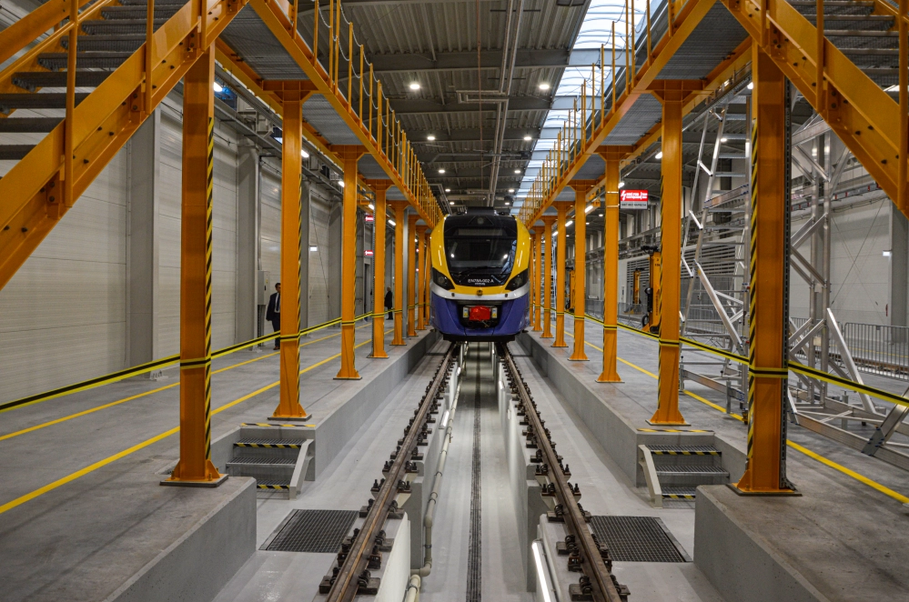
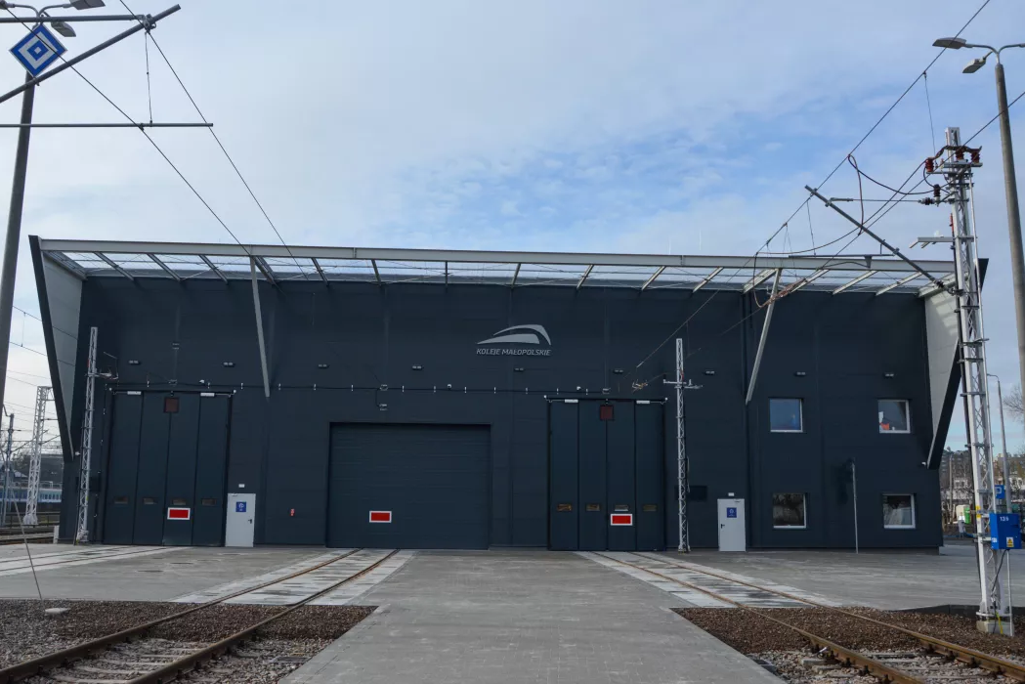
Zaplecze techniczne „Koleje Małopolskie”
Wybudowane zaplecze techniczne do obsługi taboru kolejowego stanowi
Punkt Techniczno – Eksploatacyjny Kraków.
Całkowita wartość projektu wynosi 92 384 199,76 zł.
Realizacja inwestycji została rozpoczęta w dniu
8 lipca 2020 r.
Świadectwo bezpieczeństwa zostało pozyskane dnia
30 listopada 2022 r.
9
Kolej to tani, ekologiczny i szybki środek transportu

Slide 11
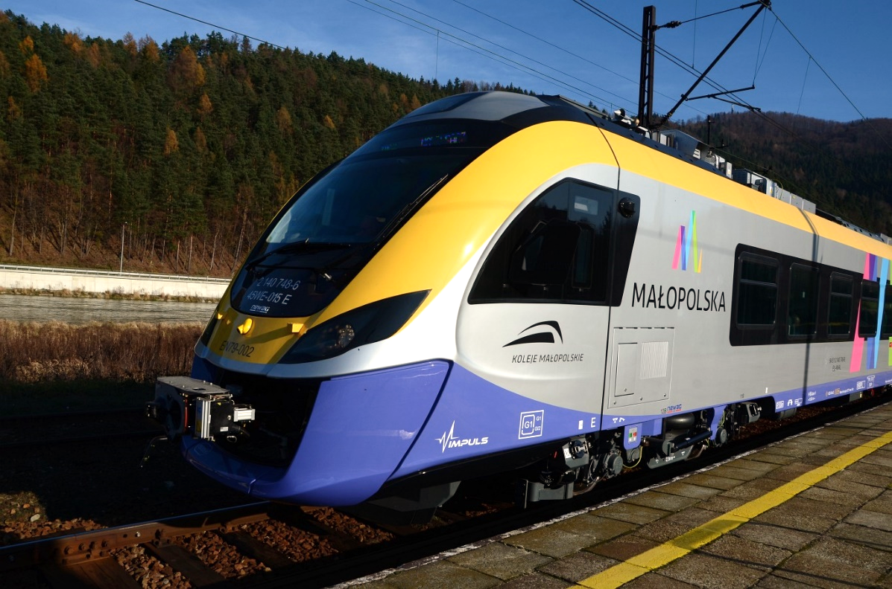
Dziękuję za uwagę
Kolej to tani, ekologiczny i szybki środek transportu

